Slide 1

1

Slide 2
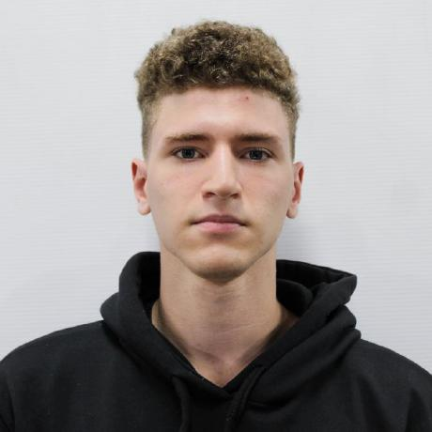
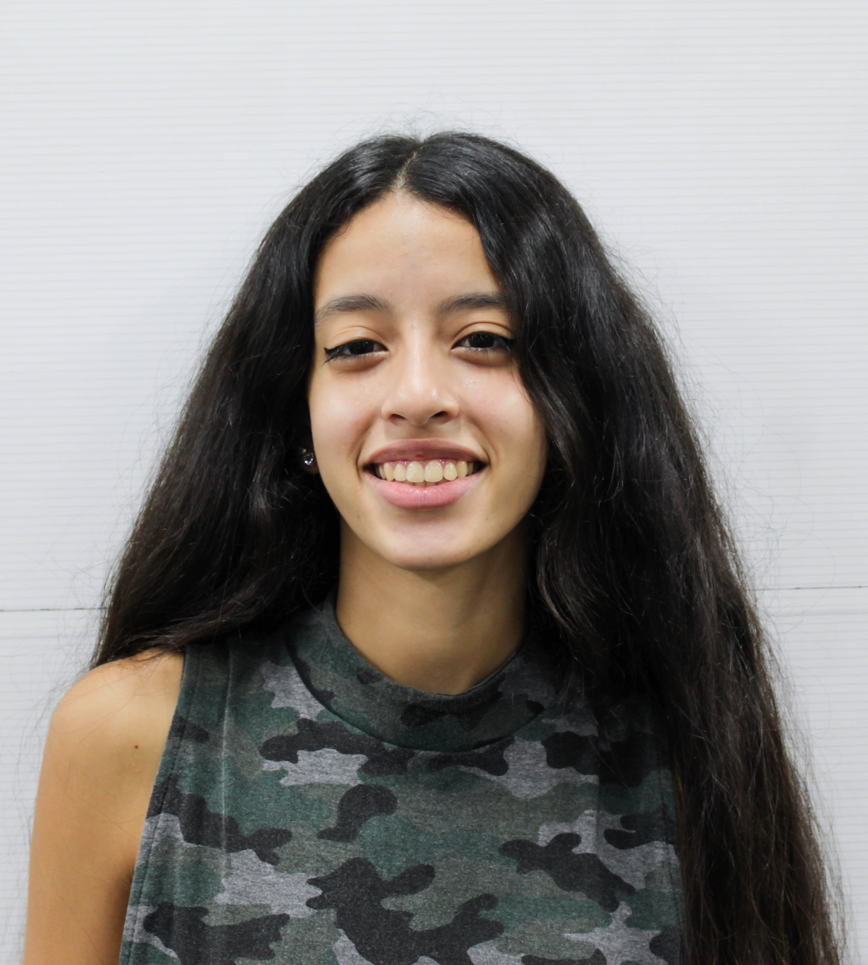
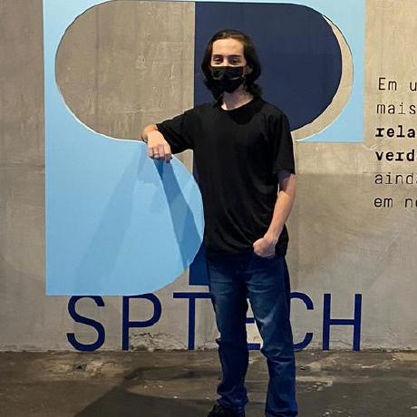
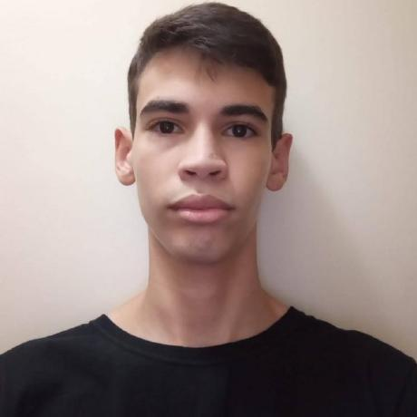
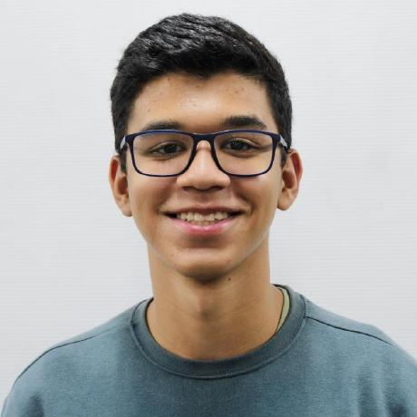
EQUIPE SAMP
Davi Bordon Silva
Pamela Labonia
Victor Zanin Rubinec
Matheus Leal
Vinicius Cardoso
2

Slide 3

CONTEXTO
O pix (pagamento instantâneo brasileiro) é um meio de pagamento idealizado pelo banco central que é capaz de fazer transferências de maneira praticamente instantânea, a qualquer hora, de qualquer lugar e sem taxas.
Segundo dados divulgados pelo próprio banco central, apenas no primeiro dia em circulação mais de 1 milhão de transações foram realizadas somando uma quantia de cerca de 777,3 milhões de reais circulados através das transferências.
Uma pesquisa feita pela Febraban (federação brasileira de bancos) em dezembro de 2021 afirma que 71% dos brasileiros usam o pix e que a aprovação dele entre os jovens de 99%.
3

Slide 4

CONTEXTO
4

Slide 5
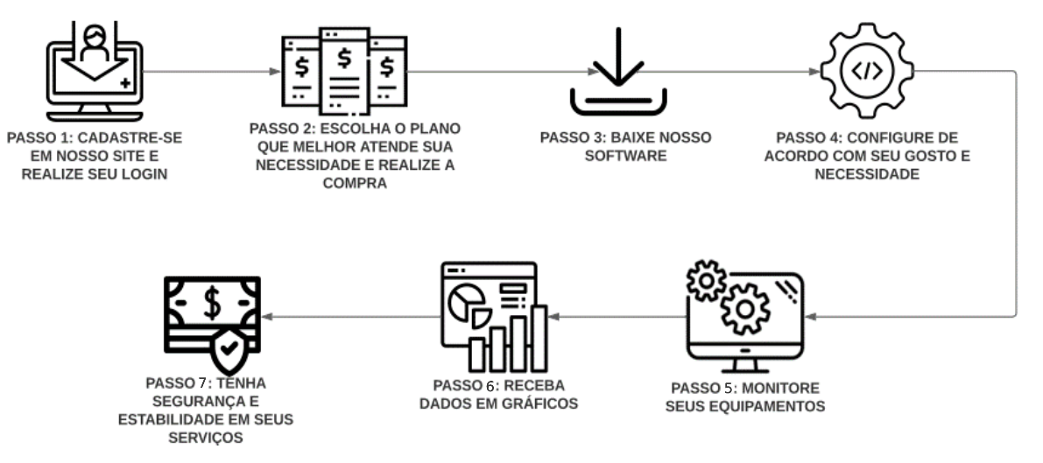
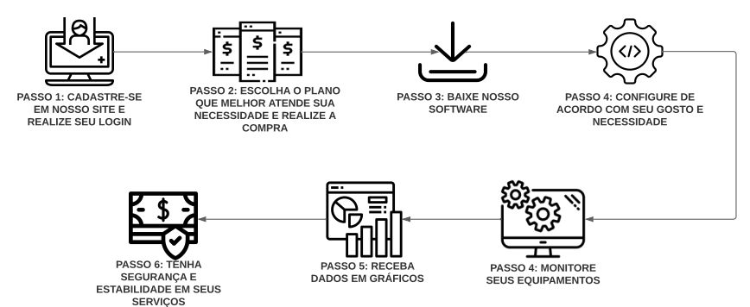
PROPOSTA DE SOLUÇÃO
5

Slide 6
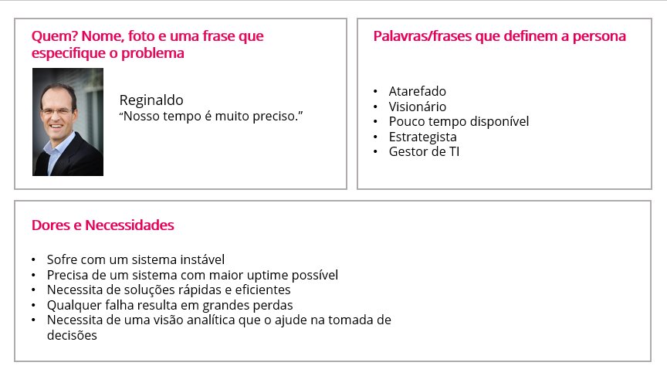
PROTO PERSONAS
6

Slide 7
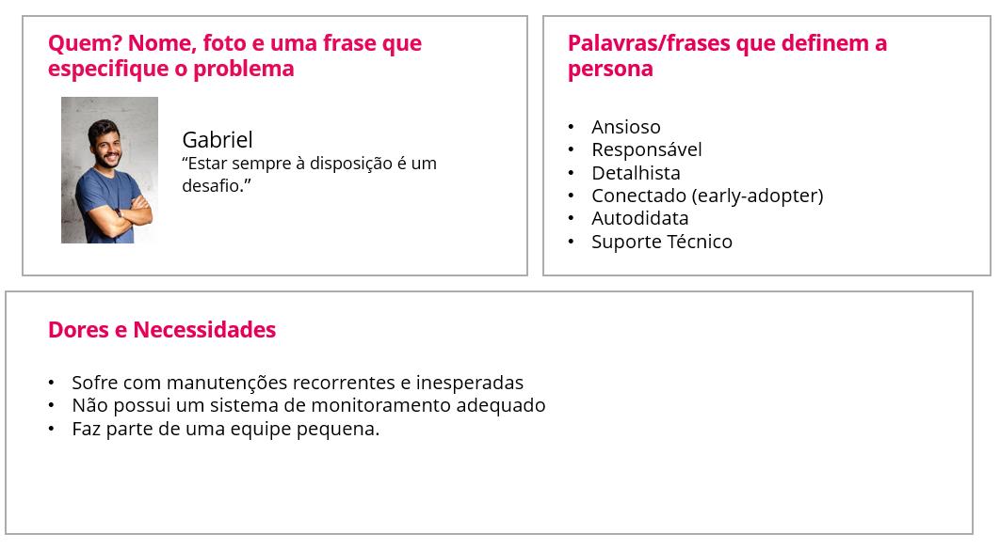
PROTO PERSONAS
7

Slide 8
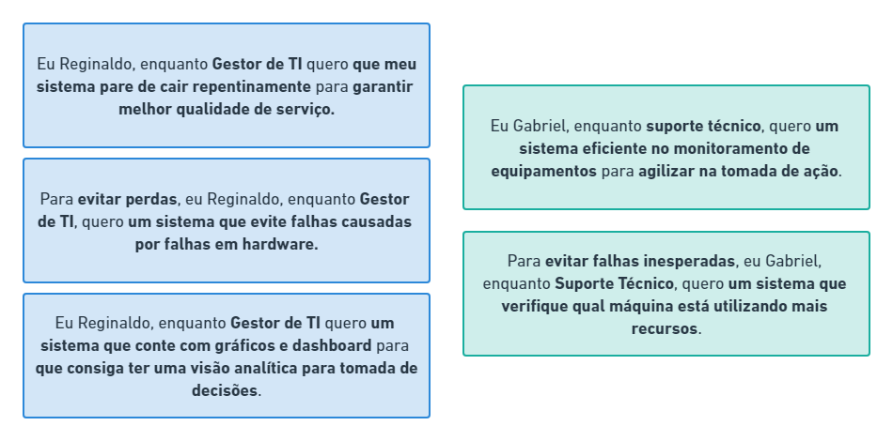
USER STORIES
Reginaldo
Gabriel
8

Slide 9
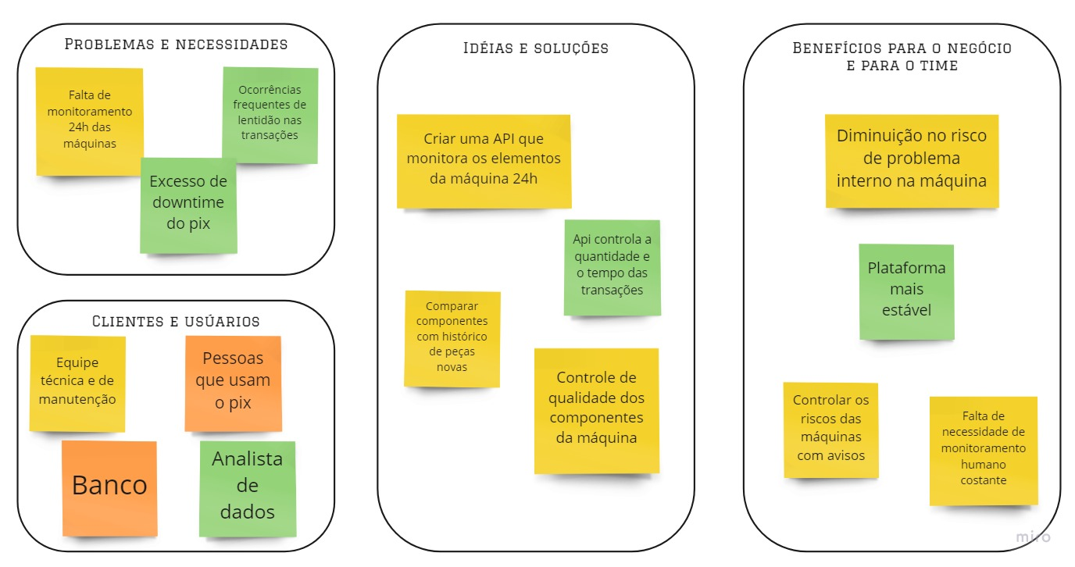
LEAN UX
9

Slide 10

FERRAMENTA DE GESTÃO
PLANNER
10

Slide 11
SITE
11

Slide 12
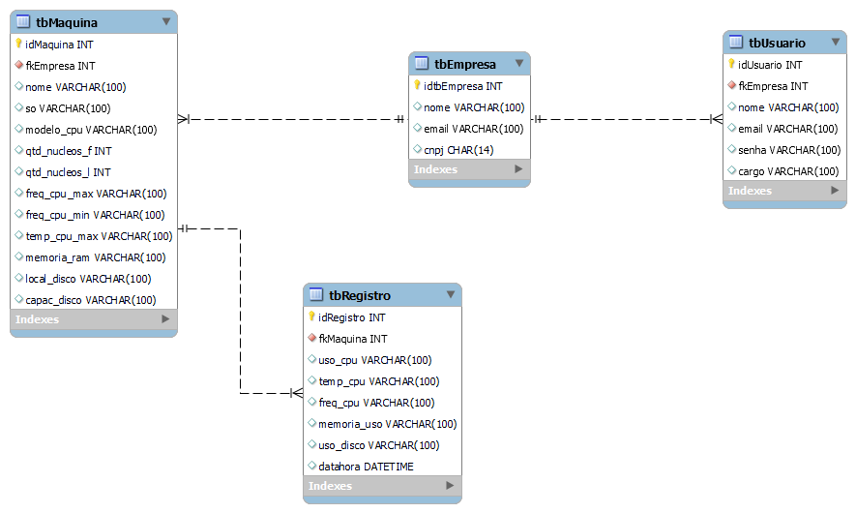
MODELAGEM LÓGICA
12

Slide 13
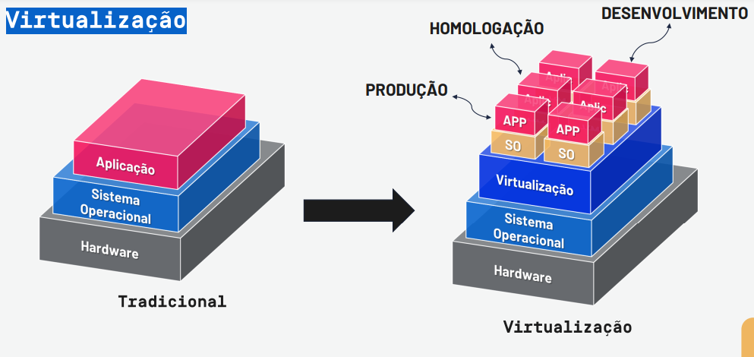
VIRTUALIZAÇÃO
13

Slide 14

CLIENT LINUX
14

Slide 15

PYTHON
15

Slide 16

SLACK
16

Slide 17

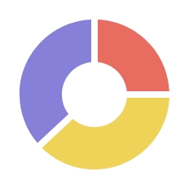


INOVAÇÕES
• Aplicativo para computador com nossa Dashboard.
• Gráficos de gerenciamento do pix.
• Nosso próprio banco digital com aplicativo.
17

Slide 18
OBRIGADO PELA ATENÇÃO!
02221055 Davi Bordon
02221047 Matheus Leal
02221026 Pamela Labonia
02221021 Victor Zanin Rubinec
02221025 Vinícius Cardoso
18

